Slide 1

Simulacija Galtonove daske Momir Stanišić SV39-2022
Univerzitet u Novom Sadu Fakultet tehničkih nauka Novi Sad, februar, 2024.
Numerički algoritmi i numerički softver
Profesor: Aleksandar Kovačević
Asistent: Marija Kaplar

Slide 2
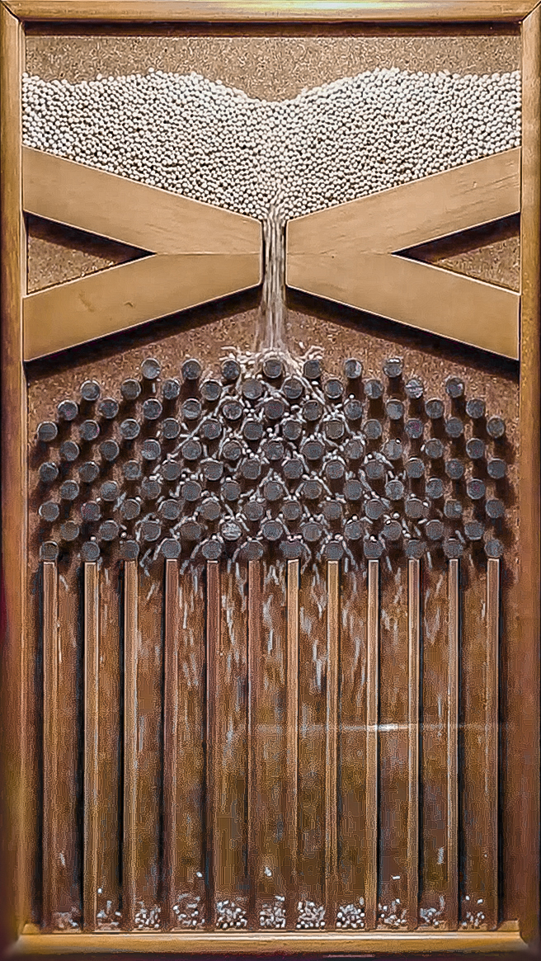
Šta je Galtonova daska?
Galtonova daska je daska koja na vrhu poseduje levak, u sredini klinove, a na dnu uspravne pregrade.
Levak je ispunjen kuglicama. Kada se daska položi uspravno, levak usmerava kuglice ka centru, gde potom bivaju rasute pomoću klinova.
Nakon sudaranja sa klinovima kuglice padaju u različite vertikalne pregrade na dnu.

Slide 3
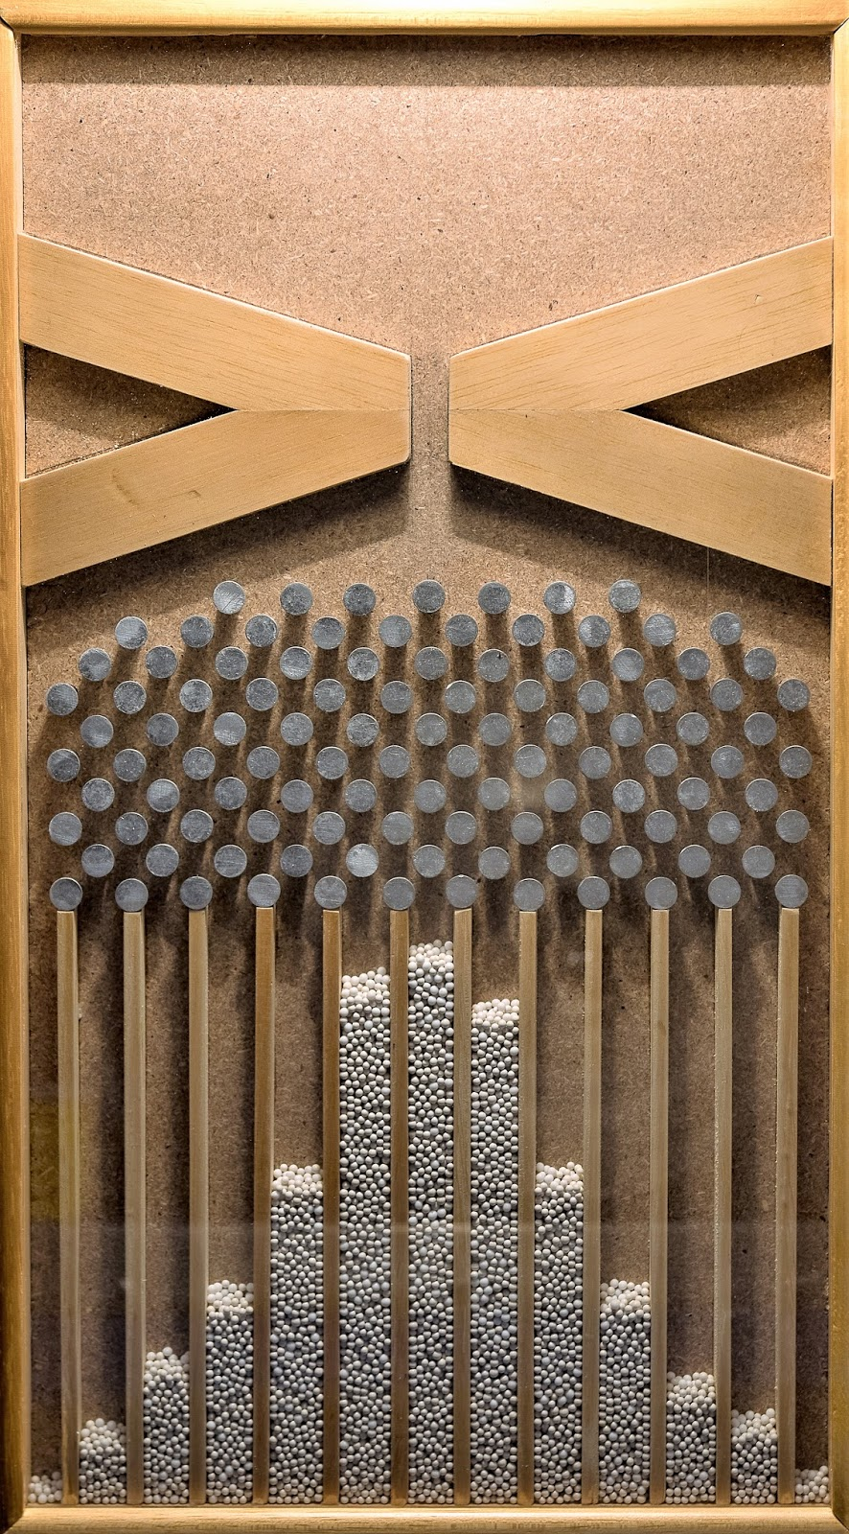
Čemu služi Galtonova daska?
Kreiranje prvog ovakvog uređaja pripisuje se Fransis Galtonu, engleskom statističaru. Galton je koristio ovu napravu za vizuelnu reprezentaciju koncepta verovatnoće.
Galtonova daska demonstrira da iako ne možemo sa sigurnošću predvideti u kojoj pregradi će završiti pojedinačna kuglica, možemo sa određenom sigurnošću tvrditi kako će izgledati konačni raspored većeg broja kuglica.

Slide 4
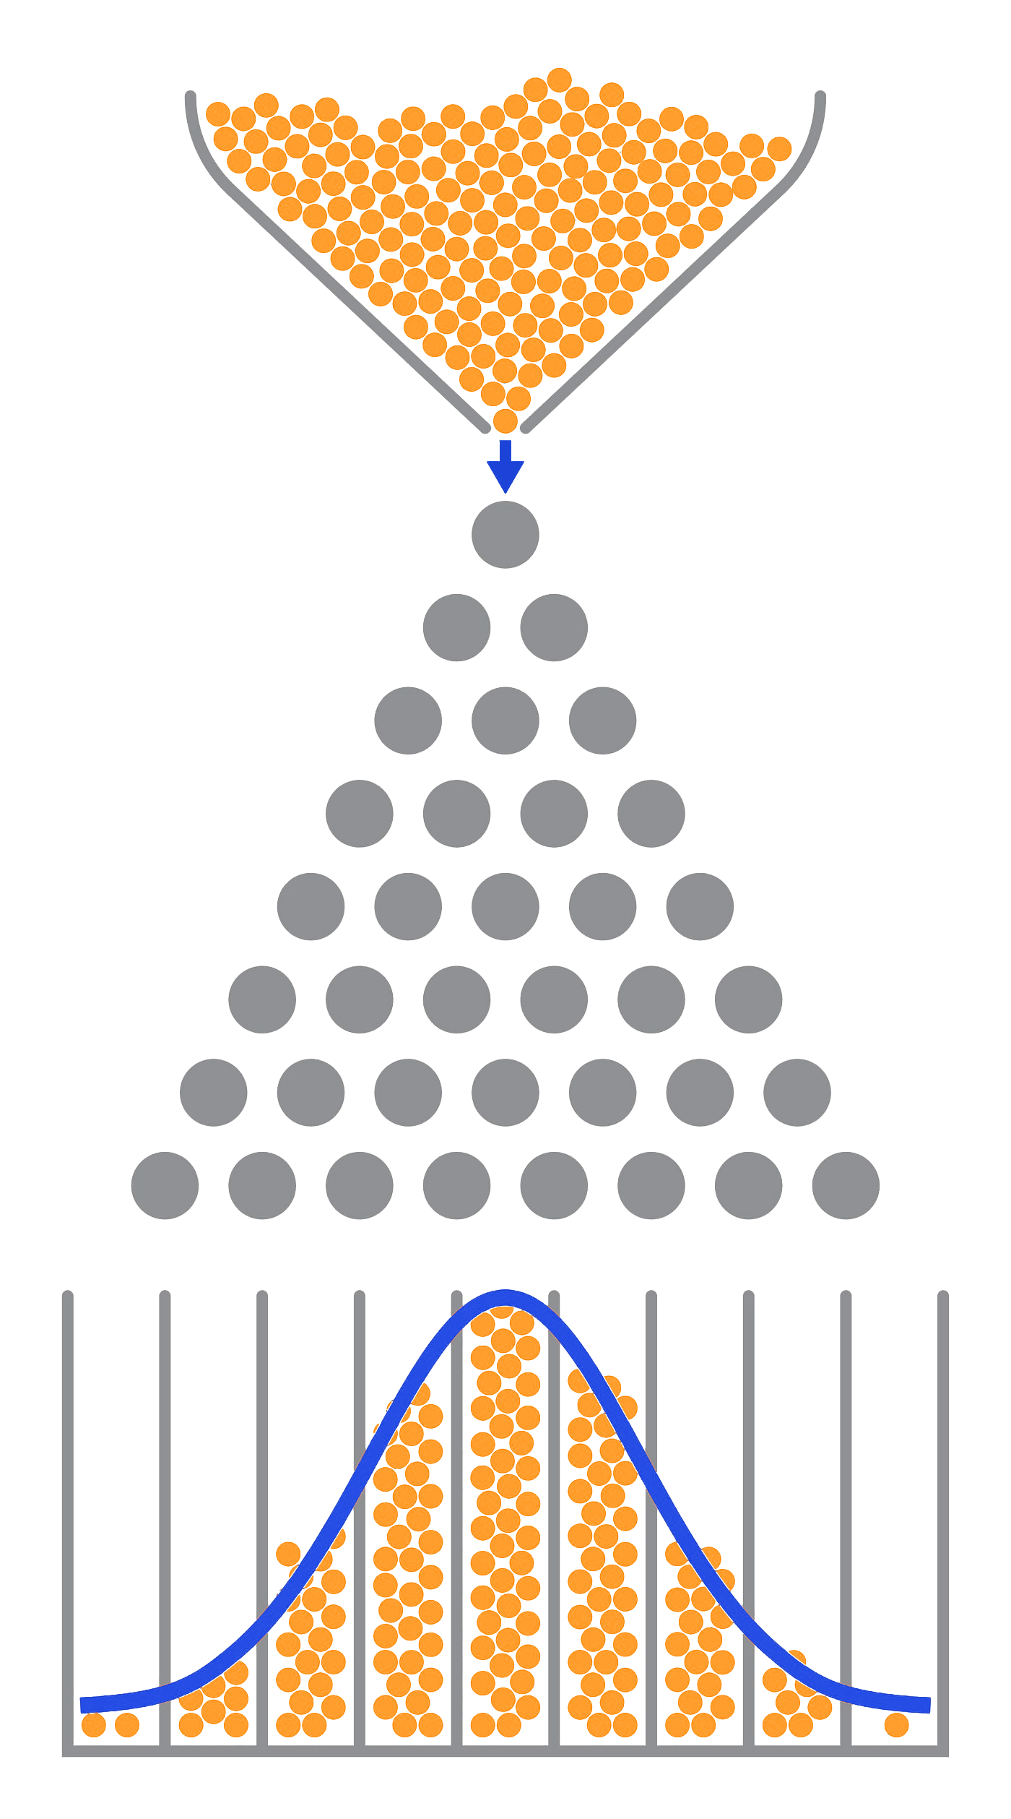
Elementi problema
Kinematika
Otkrivanje sudara
Ograničenje kretanja

Slide 5
Kinematika
Za rešavanje diferencijalnih jednačina kretanja korišćena je semi-implicit Ojlerova metoda.
self.speed += self.gravity * dt
self.position += self.speed * dt

Slide 6
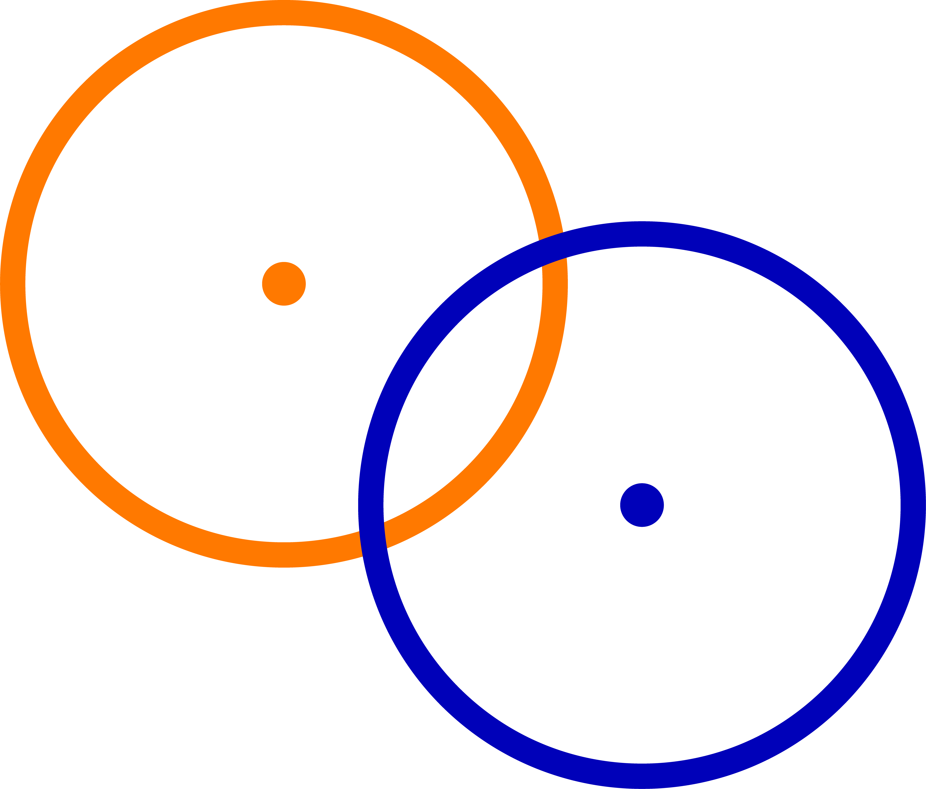
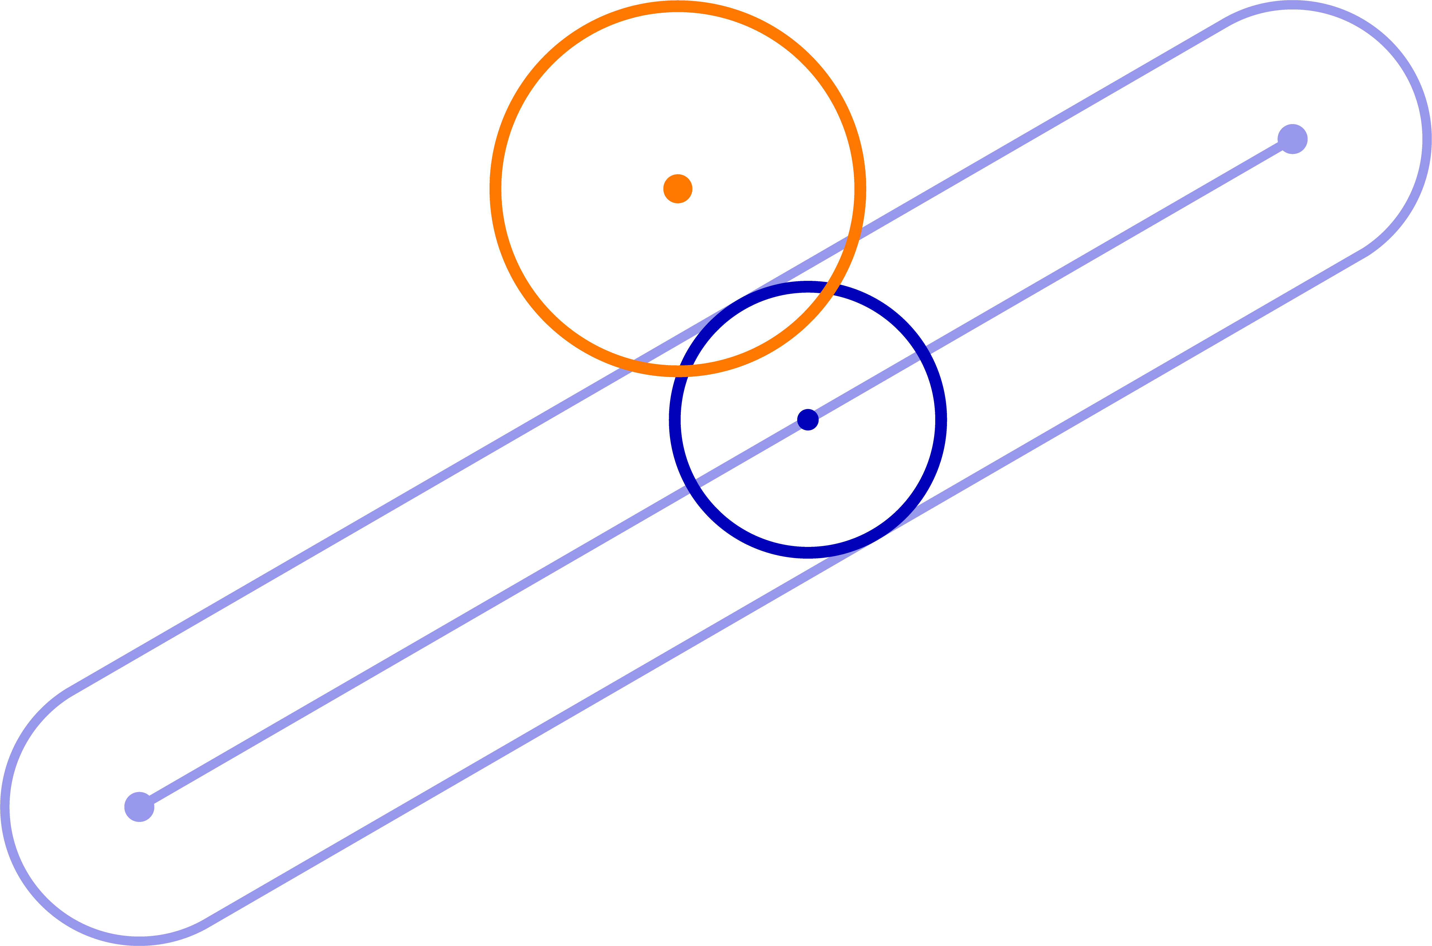
Otkrivanje sudara
kruga i kruga
kruga i linije sa debljinom

Slide 7

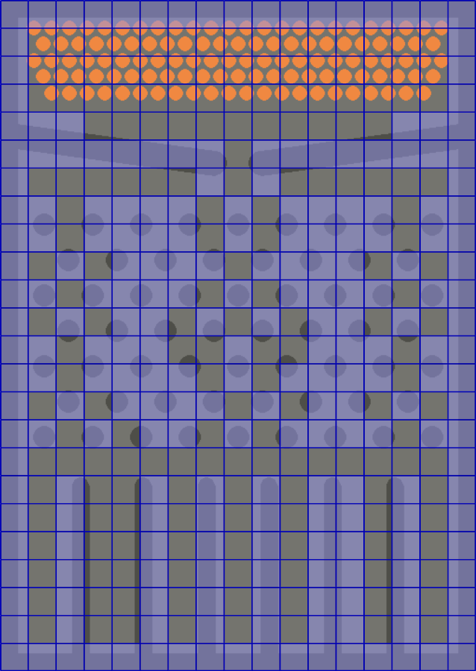
Primenjene optimizacije
Prostorno indeksiranje
Konkurentno otkrivanje sudara

Slide 8

Ograničenje kretanja
Kretanje kuglica ograničeno je levkom, klinovima i pregradama, kao i međusobnim sudaranjem.

Slide 9
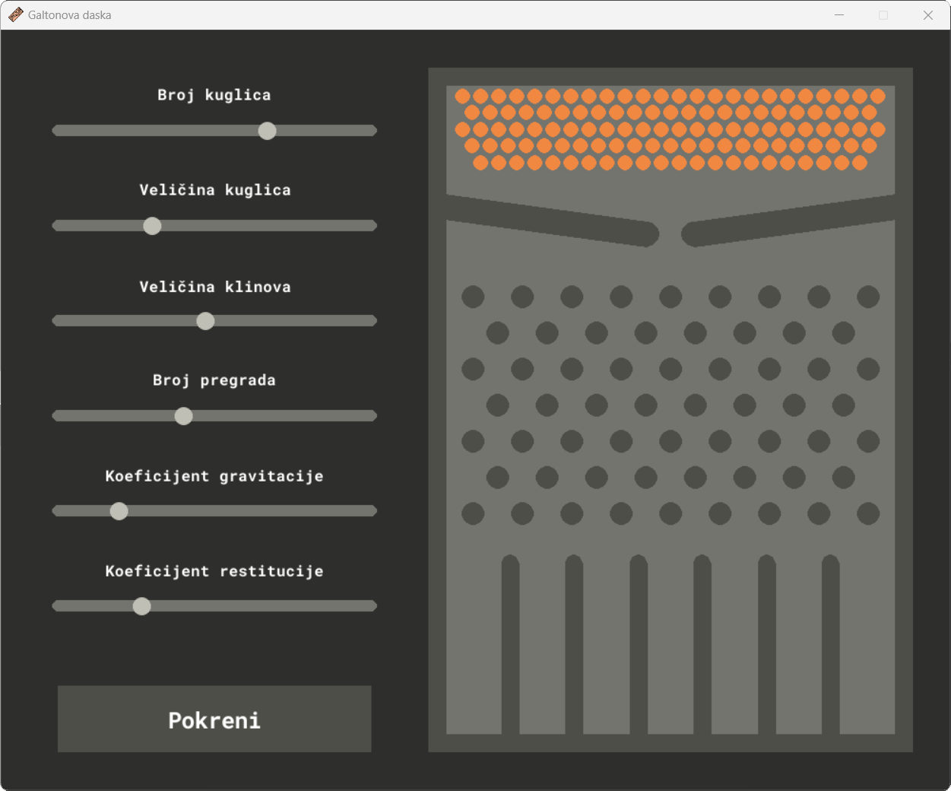
Programsko rešenje
Rešenje je pisano u programskom jeziku python.
Za grafički interfejs korišćeni su moduli pygame i pygame_widgets.
Pomeranjem slajdera moguće je menjati parametre simulacije.
Kliktanjem miša po tabli dodaju se nove kuglice u simulaciju.

Slide 10
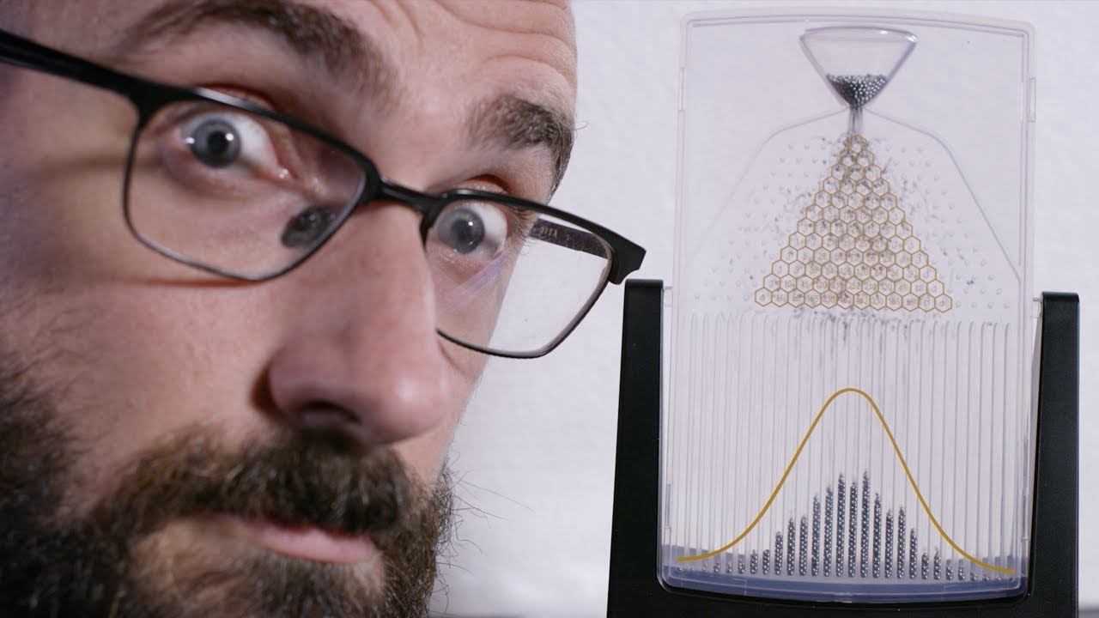
And as always, thanks for watching!

